Slide 1
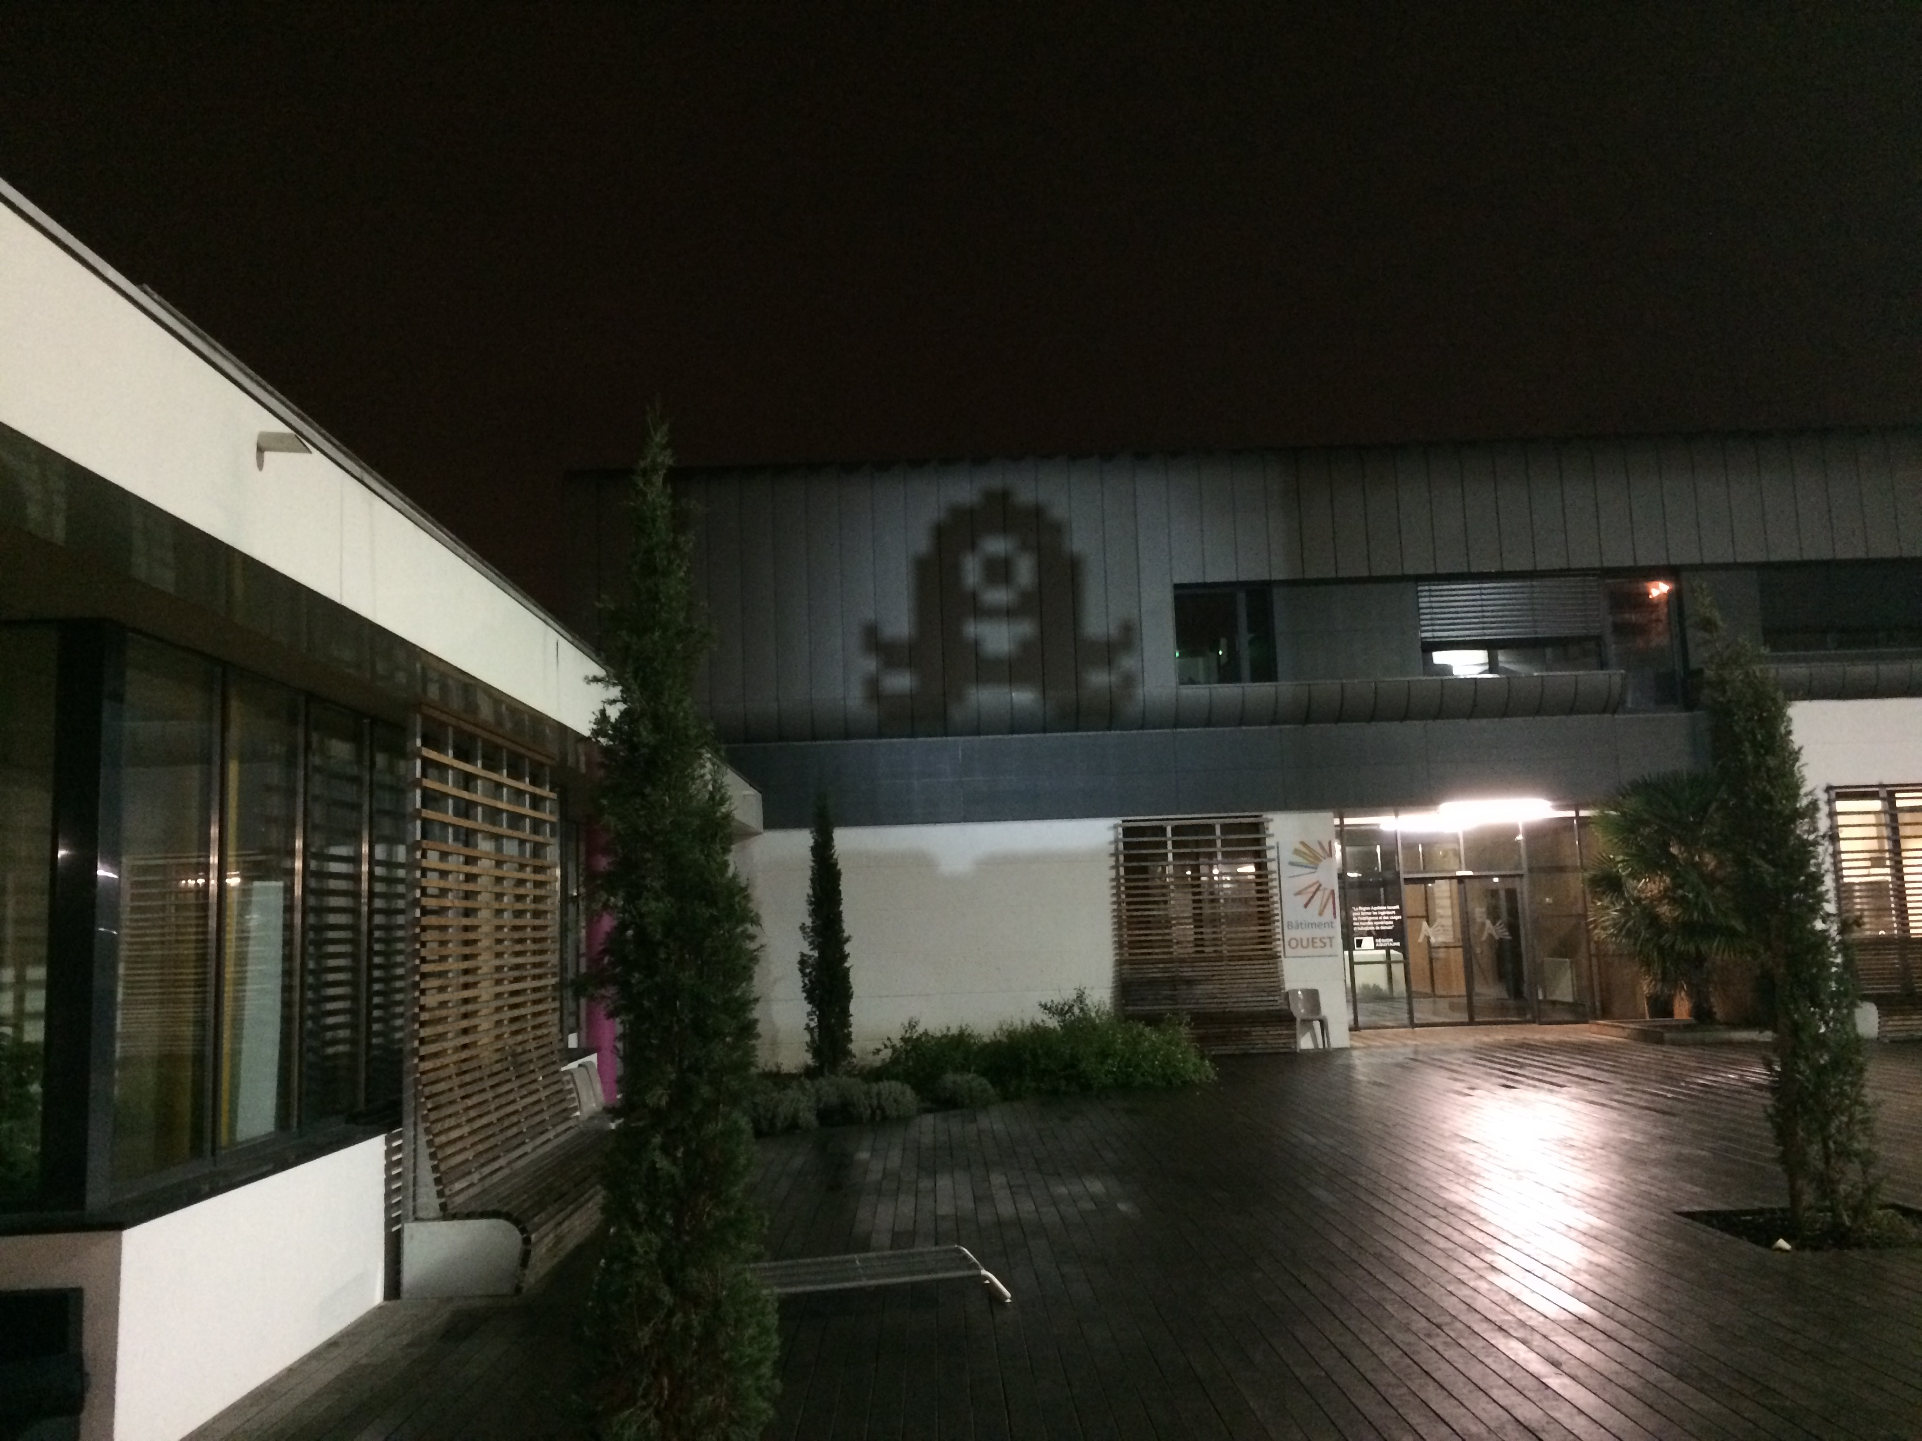
ENSC BRAINIFied

Slide 2
Être un « petit » e-commerçant
97%
le nombre de visiteurs qui n’achètent pas
AUDIENCE GRISE
6000 / 164200
le nombre de e-commerçants réalisant plus d’1m€ de CA /an
CONFISCATION DU TRAFIC et DU CA sur peu d’acteurs et leurs places de marché
20%
la part du coût de l’acquisition client dans le chiffre d’affaire d’un e-commerçant
COMPRENDRE EXPLOITER SON AUDIENCE
PERFORMANCE
de nombreux outils de recommandation sur le marché, dont il est difficile de mesurer l’impact réel
Transparence des moteurs de recommandation
vs
Débat d’experts
PILOTAGE
des outils analytics orientés sur des KPI techniques, compliqués et/ou couteux
Comprendre son e-commerce
Pas de vision sur les cycles de vente, l’efficacité de son catalogue,
le cross sell réel, le comportement de son audience grise
30%
des sites marchands ferment chaque année

Slide 3
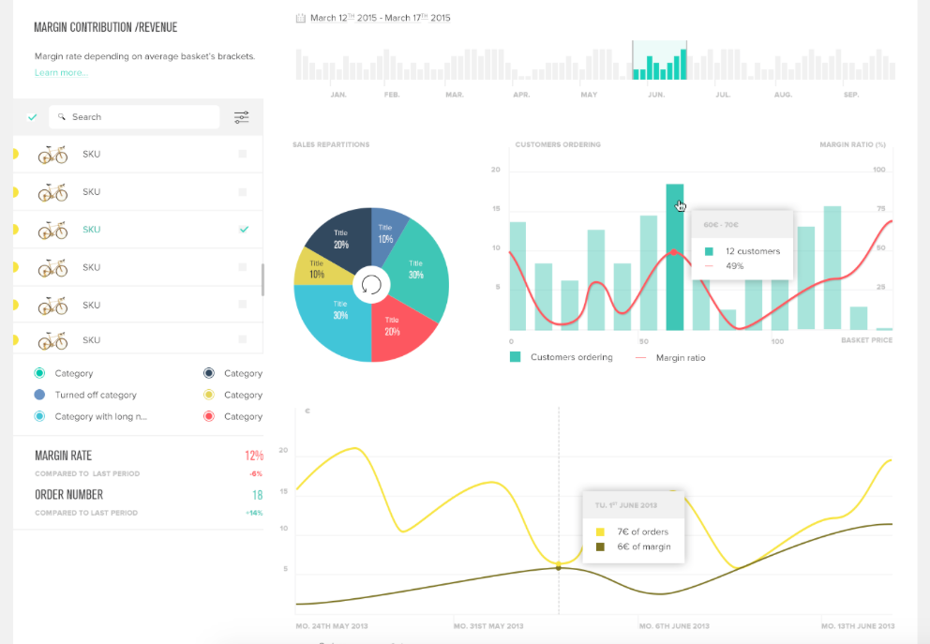
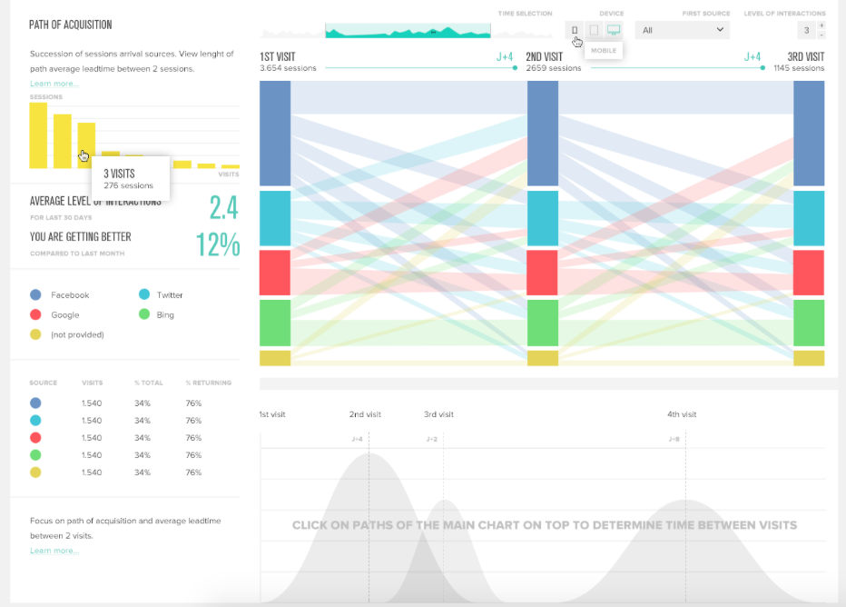
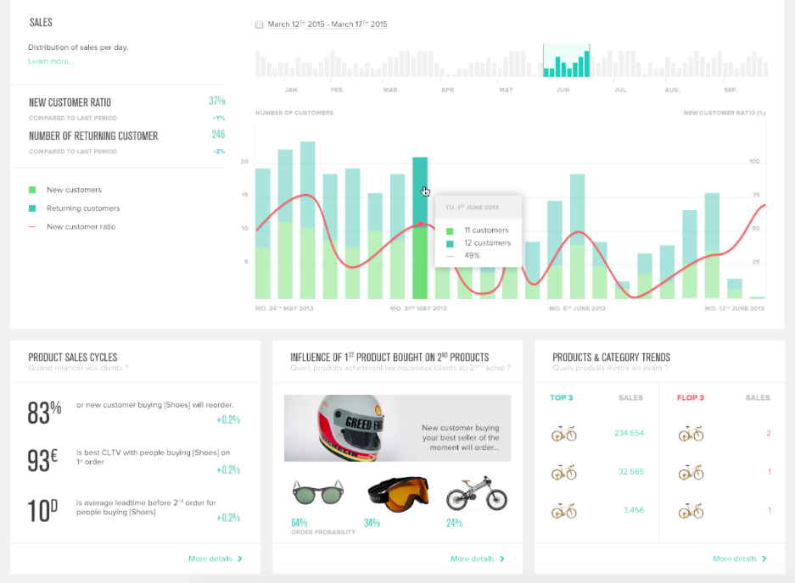
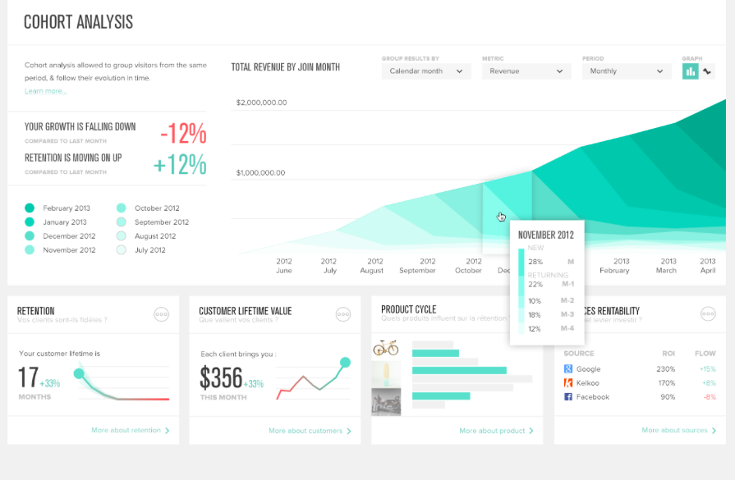
Brainify : 1er Centre de performance pour e-commerçant Solution Saas installée en 3 clicks
COMPRENDRE avec une solution de pilotage orientée « commerce »
Acquisition
Ventes
Sources de trafic, chemins d'acquisition, rentabilité...
Misez sur les bons leviers et gagnez en efficacité.
Cycle de vente produit, timing relance client, prédictif des ventes et les best seller à propulser sur les opérations commerciales
BRAINIFY ANALYTICS
Analyse produit
Clients
Saisonnalité, produit apporteur de trafic ou influenceurs, ne passez pas à côté de vos produits ambassadeurs
CLTV, Cohortes…. Recrutez les clients au bon moment et suivez leur fidélité
Pour PERFORMER avec les outils de performance du store applicatif Brainify
Reco. Produit
Algorithmes de détection du centre d’intérêt du visiteur grâce à l’analyse sémantique de son parcours Nos recommandations produits sont pertinentes dès la première visite
Marketing temps réel
Détection de l’état comportemental du visiteur (curieux / chasseurs de prime / stressé / ...)
Déclenchement d’un message si pertinent selon l’état : - Réassurance - Offre prix - Invitation à garder le contact
Store performance
Solutions tierses enrichies de nos outils de « machine learning » :
- Mailing transactionnel - Analyse SEO / Social - Gestion des avis - Landing pages optimisées
Brainify Performance

Slide 4
Team Brainify
Eric Sénéchal – Président-45 ans
Christophe Charle – e-commerce Touch
Resp. service .NET ESSILOR (3m€/ 20 pers.)
Directeur d’agences Web / e-commerce
Fondateur de Cdiscount
Fondateur de MyDesign (Carrefour au Capital)
Sébastien Bruhat – Resp. R&D-40 ans
Bernard Claverie –Cognitique Touch
Management
Directeur technique et Co-fondateur de « In fusio » et « News republic » (40m€ de levée de fonds)
DSI de Cdiscount (4m€ budget, 40 personnes)
Advisory Board
Directeur de ENSC (école ingénieur groupe INP)
Référence mondiale en cognitique
Lien avec le ministère de la recherche
Pawel VISOR – Resp. marketing-34 ans
Aurélien Rousseau – marketing Touch
Fondateur de HAMalin.com
Responsable WebMarketing bivea.com, Mydesign
Co-Président de l’agence St John’s
Disruptif / Communication omni-canal
Equipe technique – 7 ingénieurs
Financiers – 1m€
Pole Analytics :
1 data scientist
1 spécialiste Big Data (Cassandra / Scala)
2 intégrateurs angular / visualisation data
Laboratoire sur l’analyse comportementale
4 ingénieurs Intelligence Artificielle (dont 1 thèse en cours)
BPI : Subvention et avance remboursable
Région Aquitaine : Subvention JEI
Friends & Family composé d’experts Bigdata Orange et BBC, Présidente société communication, …
Equipe
Soutiens
Scientifiques
Equipe market – 2 « Gourous »
ENSC, labos de recherche LabRI et IMS (Bordeaux) : dimension info, math et cognitique
Kedge Business School : dimension marketing
Brainify Lauréat I-LAB 2015 sur son innovation
1 Designer Produit & Marketing
1 Content manager

Slide 5
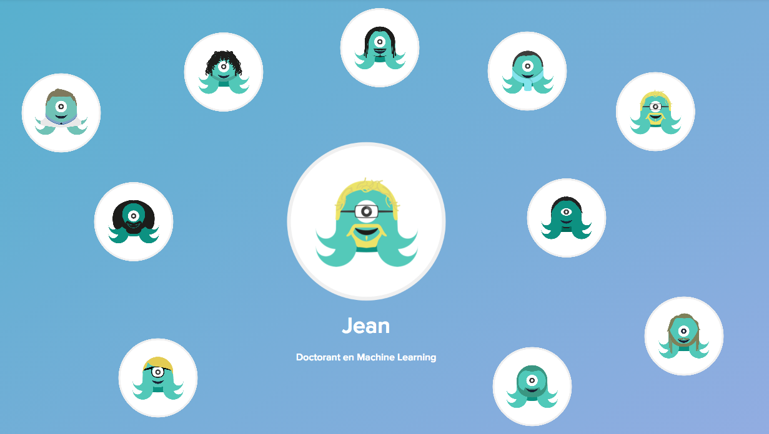
Poulpitos POWA

